Slide 1
การเขียนโปรแกรมคอมพิวเตอร์ Computer Programming 3204-2007 เรียบเรียงโดย โอภาส เอี่ยมสิริวงศ์
บริษัท พัฒนาวิชาการ (2535) จำกัด

Slide 2
บทที่ 3 ชนิดข้อมูล นิพจน์ ตัวดำเนินการ และกฎการตั้งชื่อตัวแปร
สาระการเรียนรู้
1. ชนิดข้อมูล
2. ชนิดข้อมูลแบบเลขจำนวนเต็ม
3. ชนิดข้อมูลแบบทศนิยม
4. ชนิดข้อมูลแบบตัวอักษร
5. นิพจน์คณิตศาสตร์
6. ตัวดำเนินการ
7. ลำดับการทำงานของตัวดำเนินการ
8. การตั้งชื่อตัวแปร
9. ค่าคงที่

Slide 3
ชนิดข้อมูล
การเลือกชนิดข้อมูล ควรมีการกำหนดชนิดข้อมูลให้มีความเหมาะสมและถูกต้อง ชนิดข้อมูลในภาษาซี ประกอบไปด้วย
int เลขจำนวนเต็มชนิดสั้น
long int เลขจำนวนเต็มชนิดยาว
float เลขจำนวนจริงแบบจุดทศนิยม
double เช่นเดียวกันแบบ float แต่เก็บค่าได้เป็นสองเท่า
long double เช่นเดียวกับแบบ float และแบบ double แต่เก็บค่าได้มากกว่า
char ตัวอักขระ

Slide 4
ชนิดข้อมูลแบบเลขจำนวนเต็ม
1. ชนิดข้อมูลแบบเลขจำนวนเต็ม คือ ข้อมูลที่เป็นตัวเลขจำนวนเต็มแบบไม่มีทศนิยม โดยในภาษาซียังแบ่งชนิดข้อมูลแบบเลขจำนวนเต็มออกเป็นข้อมูลชนิดเลขจำนวนเต็มแบบสั้น และข้อมูลชนิดเลขจำนวนเต็มแบบยาว
1.1 ข้อมูลชนิดจำนวนเต็มแบบสั้นและการประกาศตัวแปร
ตัวแปรที่ได้กำหนดไว้ในรูปแบบ int จะใช้หน่วยพื้นที่ขนาดความจำ 2 ไบต์หรือ 16 บิต เพื่อจัดเก็บชุดตัวเลขทั้งค่าบวกและลบ จะเก็บค่าตัวเลขเต็มที่มีค่าระหว่าง -32768 ถึง 32767 มีรูปแบบการประกาศตัวแปรดังนี้

Slide 5
ชนิดข้อมูลแบบเลขจำนวนเต็ม (ต่อ)
1.2 ข้อมูลชนิดเลขจำนวนเต็มแบบยาวและการประกาศตัวแปร
จะใช้พื้นที่หน่วยความจำมากกว่าข้อมูลชนิด int โดยจะใช้ขนาด 4 ไบต์หรือ 32 บิต เพื่อให้สามารถจัดเก็บชุดตัวเลขที่มีช่วงตัวเลข ที่กว้างหรือยาวกว่าเป็นสองเท่า ดังนั้นจึงทำให้ตัวแปรแบบ long int เก็บค่าตัวเลขที่มีค่ามากกว่าตัวแปรแบบ int มากทีเดียว ซึ่งสามารถจัดเก็บค่าตัวเลขที่มีค่ามากกว่าตัวแปรแบบ int มากทีเดียว ซึ่งสามารถจัดเก็บค่าตัวเลขได้ภายในช่วงตั้งแต่ -2,147,483,648 ถึง 2,147,483,647 มีรูปแบบการประกาศตัวแปรดังต่อนี้

Slide 6
ชนิดข้อมูลแบบทศนิยม
จะเป็นค่าตัวเลขจำนวนจริงหรือค่าตัวเลขที่มีจุดทศนิยมโดยชนิดข้อมูลแบบทศนิยมสามารถกำหนดเพื่อใช้งานตามชนิดต่าง ๆ ได้ตามความเหมาะสม ขึ้นอยู่กับความละเอียดของตัวเลขที่ต้องการนำไปใช้งาน เช่น float, double หรือ long double
1.1 ชนิดข้อมูลเลขทศนิยมแบบ float และการประกาศตัวแปร
จะใช้ขนาดจำนวนบิตเท่ากับ 32 บิต ทำให้สามารถจัดเก็บช่วงข้อมูลตั้งแต่ 3.4 × 10⁻³⁸ ถึง 3.4 × 10³⁸ และสามารถจัดเก็บตำแหน่งทศนิยมได้ 7 ตำแหน่ง (3.4 E+/-38) มีรูปแบบการประกาศตัวแปร ดังนี้

Slide 7
ชนิดข้อมูลแบบทศนิยม (ต่อ)
1.2 ชนิดข้อมูลเลขทศนิยมแบบ double และการประกาศตัวแปร
จะใช้ขนาดจำนวนบิตเท่ากับ 64 บิต ทำให้สามารถจัดเก็บช่วงข้อมูลตั้งแต่ 1.7 × 10⁻³⁰⁸ ถึง 1.7 × 10³⁰⁸ และสามารถจัดเก็บตำแหน่งทศนิยมได้ 15 ตำแหน่ง (1.7E+/-308) โดยมีรูปแบบการประกาศตัวแปรดังนี้
1.3 ชนิดข้อมูลเลขทศนิยมแบบ long double และการประกาศตัวแปร
จะใช้ขนาดจำนวนบิตเท่ากับ 80 บิตหรือมากกว่า โดยมีช่างข้อมูลตั้งแต่ 3.4 × 10⁻⁴⁹³² ถึง 1.1 × 10⁴⁹³² และสามารถเก็บตำแห่งทศนิยมได้ 19 ตำแหน่ง (1.2E+/-4932) โดยมีรูปแบบการประกาศตัวแปรดังต่อไปนี้

Slide 8
ชนิดข้อมูลแบบตัวอักษร
จะจัดเก็บตัวอักษรหรือตัวอักขระอื่น ๆ ซึ่งสามารถเก็บข้อความเพียงหนึ่งตัวเท่านั้น แต่อาจเก็บตัวอักษรแบบหลาย ๆ ตัวก็ได้ที่เรียกว่าสตริง ประกอบด้วยกลุ่มของข้อความ ดังนั้น ชนิดข้อมูลแบบตัวอักษรในภาษาซีจะสามารถประกาศใช้งานเพื่อเป็นแบบตัวอักษรตัวเดียวหรือหลายตัวก็ได้ ซึ่งมีรูปแบบการประกาศตัวแปร 2 รูปแบบได้แก่
การประกาศตัวแปรแบบตัวอักษรที่เก็บค่าได้เพียงหนึ่งตัวอักษร
การประกาศตัวแปรแบบสตริงที่สามารถจัดเก็บกลุ่มข้อความต่าง ๆ ตามขนาดที่กำหนด

Slide 9
นิพจน์คณิตศาสตร์และตัวดำเนินการ
นิพจน์คณิตศาสตร์ อาจประกอบด้วยตัวแปร ค่าคงที่ หรือฟังก์ชันอย่างใดอย่างหนึ่งหรือหลาย ๆ อย่างประกอบกันก็ได้ โดยอาจมีเครื่องหมายตัวดำเนินการทางคณิตศาสตร์ เช่น + - * / เป็นตัวเชื่อมนิพจน์ดังกล่าว
ตัวดำเนินการ ในภาษาซี ประกอบด้วยตัวดำเนินการดังต่อไปนี้
1. ตัวดำเนินการทางคณิตศาสตร์ ได้แก่ การบวก (+), การลบ (-), การคูณ (*), การหาร (/) และ การโมดูลัส (%)
2. ตัวดำเนินการกำหนดค่า เป็นตัวดำเนินการเพื่อใช้สำหรับกำหนดค่าให้ตัวแปร ใช้สัญลักษณ์ =
3. ตัวดำเนินการแบบยูนารี จะมีตัวถูกดำเนินการเพียงตัวเดียว ประกอบด้วยสัญลักษณ์ ++ และ -

Slide 10
นิพจน์คณิตศาสตร์และตัวดำเนินการ (ต่อ)
4. ตัวดำเนินการเชิงตรรก และตัวดำเนินการเปรียบเทียบ ตัวดำเนินการเปรียบเทียบจะเป็นการตรวจสอบหรือเปรียบเทียบค่าสองค่า เพื่อให้ได้มาซึ่งค่าทางตรรกกว่าผลที่ได้จะเป็นจริงหรือเท็จ ซึ่งจากผลการดำเนินการ ค่าทางตรรกจะมีค่าเป็นเลขจำนวนจริง โดยหากได้ค่าทางตรรกเป็น 0 จะหมายถึงเท็จ ในขณะที่ค่าทางตรรกเป็น 1 จะหมายถึงจริง
5. ตัวดำเนินการเงื่อนไข ตัวดำเนินการเงื่อนไขอย่างง่ายจะประกอบด้วยตัวดำเนินการ ? และ : โดยนิพจน์ที่ใช้ตัวดำเนินการเงื่อนไขจะเรียกว่า นิพจน์เงื่อนไข ซึ่งนิพจน์ดังกล่าว สามารถเขียนให้อยู่ในรูปของ if-else สเตตเม็นต์ มีรูปแบบตัวดำเนินการ ดังนี้

Slide 11
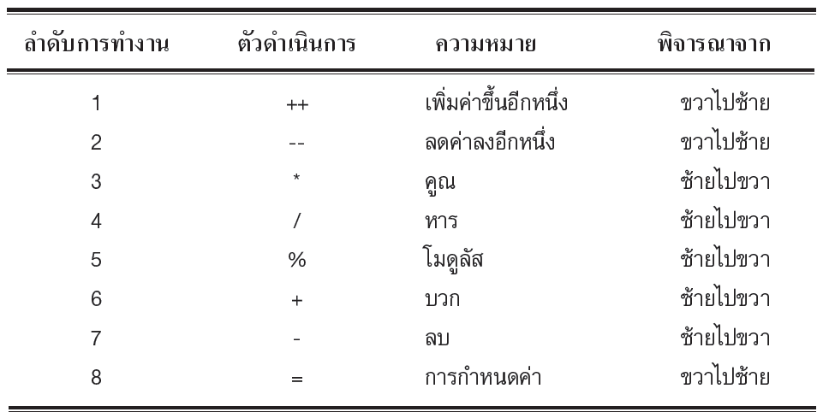
ลำดับการทำงานของตัวดำเนินการ
ข้อกำหนดสำหรับลำดับการทำงานของตัวดำเนินการที่คอมไพเลอร์ใช้ แสดงได้ ดังนี้

Slide 12
การตั้งชื่อตัวแปร
การตั้งชื่อตัวแปรมีกฎเกณฑ์ว่าด้วยชื่อตัวแปรตัวแรกจะต้องเป็นตัวอักษรเท่านั้น ซึ่งจะมีความยาวกี่ตัวอักษรก็ได้ แต่จะนับความยาวเพียง 8 ตัวอักษรแรกเท่านั้น
ตามปกติในภาษาซีนั้นมักใช้ตัวอักษรเป็นตัวพิมพ์เล็กเป็นสำคัญ และตัวพิมพ์เล็กและตัวพิมพ์ใหญ่จะถือว่าเป็นคนละตัวกัน
หลักการตั้งชื่อตัวแปร และฟังก์ชันมีรายละเอียดดังต่อไปนี้
1. สามารถใช้ตัวอักษร A ถึง Z รวมทั้งตัวเลข 0 ถึง 9 และเครื่องหมายขีดล่าง โดยมีข้อแม้ว่า จะต้องไม่ใช้ตัวเลขนำหน้าชื่อตัวแปร
2. หากภาษาซีที่ใช้เป็น ANSIC ชื่อตัวแปรจะสามารถกำหนดได้ยาวถึง 31 ตัวอักษร
3. ชื่อตัวแปรและฟังก์ชัน จะต้องไม่ตรงกับคำสงวน

Slide 13
ค่าคงที่
ค่าคงที่ หมายถึง ค่าที่เรากำหนดให้กับตัวแปร ซึ่งโดยปกติค่าคงที่ที่กำหนดไว้มักจะไม่มีการเปลี่ยนแปลงใด
ในภาษาซี สามารถกำหนดตัวแปรสำหรับเก็บค่าคงที่ได้ โดยที่ตัวแปรเหล่านั้นจะไม่มีการเปลี่ยนแปลงค่าตลอดทั้งโปรแกรม โดยวิธีการกำหนดจะทำการกำหนดค่าตัวแปรเหล่านี้ไว้ที่ส่วนหัวโปรแกรม ด้วยการใช้ประโยค #define

